Slide 1
第七章 图论基础
华东师范大学计算机科学与技术学院
主讲教师：卢兴见

Slide 2
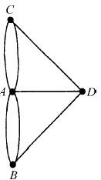
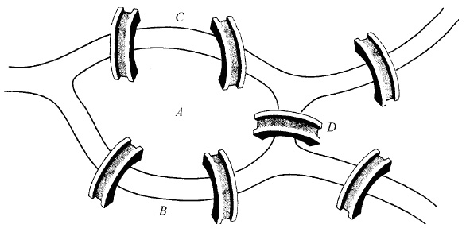
本章导读
图论古老而充满活力, 直观、应用广泛
图论中的图是对象及其相互关联的图形表示
瑞士数学家Euler是图论之父
Euler用图论的方法解决了(1736)哥尼斯褒七桥问题
在18 世纪的普鲁士的哥尼斯堡镇(现加里宁格勒)被普雷格尔河支流分成4 部分：河两岸、河中心岛、两条支流之间的部分, 相互之间有7 座桥连接。当时人们热衷于设计这样一条游览线路：从某个位置出发不重复地经过所有桥并最终返回出发点。

Slide 3

本章导读
主要内容
本章讨论图的基本知识, 下一章介绍特殊图
7.1 图及其表示
7.2 握手定理
7.3 图的连通性
7.5 顶点着色
7.6 图同构

Slide 4
7.1 图的概念
基本要求
理解图的基本概念
教学重点和难点
图的基本概念

Slide 5
本节内容要点
无向图|有向图(顶点|顶点集, 边|边集)
7.1.1 图的概念
简单图|多重图
度|出度和入度
邻接矩阵——无向图|有向图
关联矩阵——无向图
7.1.2 图的表示
完全图
圈图
轮图
超立方体图
偶图
子图(真子图|生成子图|)
补图
并图和补图
7.1.4 子图和图运算
7.1.3 几种特殊图

Slide 6
7.1.1 图的概念
图的本质
对象及其联系的图形模型
点表示对象, 点之间的连线表示对象之间的关联
是分析和解决实际问题的有效方法
联系的两种不同类型导致两种不同类型的图

Slide 7
7.1.1 图的概念
定义7.1.1 无向图G=(V,E,f)
(1)顶点集V：非空的顶点(结点)集合
(2)无向边(边)集E：无向边的集合
(3)E到顶点无序偶集合的函数f：E→{{u,v}|u,v∈V}
定义7.1.2 有向图G=(V,E,f )
(1)顶点集V：非空的顶点(结点)集合
(2)有向边(边)集E：有向边的集合
(3)E到顶点有序偶集合的函数f：E→V²

Slide 8
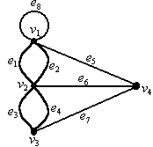
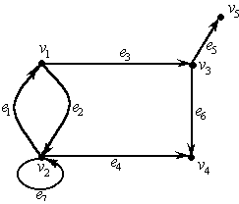
7.1.1 图的概念
例7.1.1 无向图G=(V,E,f )
V={v₁,v₂,v₃,v₄}, E={e₁,e₂,e₃,e₄,e₅,e₆,e₇,e₈}
f(e₁)={v₁,v₂}, f(e₂)={v₁,v₂}, f(e₃)={v₂,v₃}
f(e₄)={v₂,v₃}, f(e₅)={v₁,v₄}, f(e₆)={v₂,v₄}
f(e₇)={v₃,v₄}, f(e₈)={v₁}
例7.1.2有向图G=(V,E,f)
V={v₁,v₂,v₃,v₄,v₅}, E={e₁,e₂,e₃,e₄,e₅,e₆,e₇}
f(e₁)=(v₂,v₁), f(e₂)=(v₁,v₂), f(e₃)=(v₁,v₃)
f(e₄)=(v₂,v₄), f(e₅)=(v₃,v₅), f(e₆)=(v₃,v₄)
f(e₇)=(v₂,v₂)

Slide 9
7.1.1 图的概念
关于图的说明
(1)图是对象及其联系的数学模型和图形化表示
与地理位置无关
(2)有向图本质上就是集合和其上的关系的综合物
关系图是有向图
(3)表示图的图形可任意变形
前提是不改变顶点之间的连接关系
(4)无向图本质上就是一种特殊的有向图
(5)混合图：含两种边的图
可统一为有向图

Slide 10
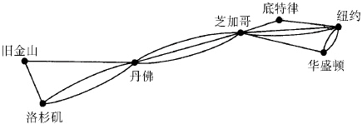
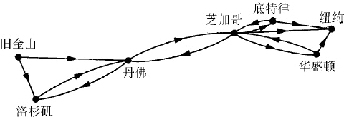
7.1.1 图的概念
例7.1.3 计算机网络拓扑结构的图模型

Slide 11
7.1.1 图的概念
几个图的基本术语
(1) 无向图G=(V,E,f)
f(e)={u,v}：e与顶点u和v相关联
u和v是e的两个端点
u和v相邻
(2) 有向图G=(V,E,f)
f(e)=(u,v)：e与 顶点u和v相关联
u和v是e的两个端点, u是e的起点, v是e的终点
u邻接到v, v邻接于u

Slide 12
7.1.1 图的概念
几个图的基本术语
(3) 图G=(V,E,f)
有限图：V和E都有限
n阶图：|V|=n
零图：E=φ
平凡图：|V|=1∧E=φ
有向图的底图：忽略有向边的方向而得到的无向图
(4) 图G=(V,E,f)
环：两端点相同的边
平行边(重边)：端点相同的多条边
孤立点：没有任何边与之关联的顶点

Slide 13
7.1.1 图的概念
简单图：不含平行边和环的图
多重图：含平行边的图
定义7.1.3 简单图和多重图
简单图：G=(V,E,f)一般简记为G=(V,E)
简单图的边一般表示为顶点的无(有)序偶
一般图也常简记为G=(V,E)
例7.1.4 判断下图是简单图？多重图？

Slide 14
7.1.1 图的概念
定义7.1.3 度(出度/入度)
图G=(V,E,f), v∈V
v的度d(v)：v作为边的端点的次数
Δ(G)或Δ：G的顶点的最大的度
δ(G)或δ：G的顶点的最小的度
v的出度od(v)：以v为起点的边的数目
G是有向图
v的入度id(v)：以v为终点的边的数目
G是有向图
注意：环在计算度时需计数两次
在有向图中, d(v)=id (v)+od(v)

Slide 15
7.1.2 图的矩阵表示
关于图的说明
(1)通过矩阵代数运算处理图
(2)便于计算机存储和处理
(3) 2种常用矩阵：邻接矩阵和关联矩阵

Slide 16
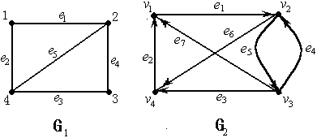



7.1.2 图的矩阵表示
例7.1.5 写出G₁和G₂的邻接矩阵和关联矩阵
邻接矩阵：$A_{1}=\left[\begin{matrix}\begin{matrix}0 & 1 \\ 1 & 0\end{matrix} & \begin{matrix}0 & 1 \\ 1 & 1\end{matrix} \\ \begin{matrix}0 & 1 \\ 1 & 1\end{matrix} & \begin{matrix}0 & 1 \\ 1 & 0\end{matrix}\end{matrix}\right]$,$A_{2}=\left[\begin{matrix}\begin{matrix}0 & 1 \\ 0 & 0\end{matrix} & \begin{matrix}0 & 0 \\ 1 & 1\end{matrix} \\ \begin{matrix}1 & 1 \\ 1 & 0\end{matrix} & \begin{matrix}0 & 1 \\ 0 & 0\end{matrix}\end{matrix}\right]$
关联矩阵：$M_{1}=\left[\begin{matrix}\begin{matrix}1 & 1 \\ 1 & 0\end{matrix} & \begin{matrix}0 & 0 & 0 \\ 0 & 1 & 1\end{matrix} \\ \begin{matrix}0 & 0 \\ 0 & 1\end{matrix} & \begin{matrix}1 & 1 & 0 \\ 1 & 0 & 1\end{matrix}\end{matrix}\right]$
$$M_{2}=\left[\begin{matrix}\begin{matrix}\begin{matrix}1 & −1\end{matrix} & 0 & 0 \\ \begin{matrix}−1 & 0\end{matrix} & 0 & −1\end{matrix} & \begin{matrix}0 & 0 & −1 \\ 0 & 1 & 0\end{matrix} \\ \begin{matrix}\begin{matrix}0 & 0\end{matrix} & 1 & 1 \\ \begin{matrix}0 & 1\end{matrix} & −1 & 0\end{matrix} & \begin{matrix}−1 & 0 & 1 \\ 0 & −1 & 0\end{matrix}\end{matrix}\right]$$

Slide 17
7.1.2 图的矩阵表示
图的矩阵表示的简单性质
(1) 图与矩阵的对应不唯一
(2) 简单图邻接矩阵的主对角线为全0
(3) 无向图的邻接矩阵对称, 行和列之和都为相应顶点的度
(4)有向图邻接矩阵的行和列之和为相应顶点的出度和入度
(5)无向图关联矩阵的列之和均为2, 行之和为相应顶点的度
(6)有向图关联矩阵的列之和均为0
行绝对值之和为相应顶点的度
行中1的个数为相应顶点的出度, -1的个数为入度

Slide 18
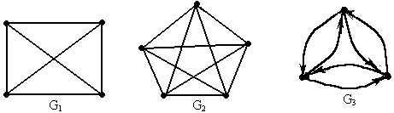
7.1.3 几种特殊的简单图
完全图
(1)无向完全图：简单无向图, 每对不同顶点之间均有边
n阶无向完全图记为K_{n}
(2)有向完全图：简单有向图, 每对不同顶点之间均有两条方向相反的边
例7.1.6
K₄
K₅
完全图
3阶有向完全图

Slide 19
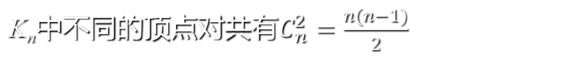
7.1.3 几种特殊的简单图
例7.1.7 证明： K_{n}有n(n-1)/2条边。
证明：
K_{n}中不同的顶点对共有$C_{n}^{2}=\frac{n(n−1)}{2}$

Slide 20
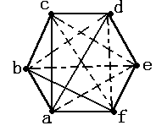
7.1.3 几种特殊的简单图
例7.1.8 Ramsey问题：在任意六个人的集会上, 必定有三个人相互都认识或者相互都不认识。
证明：
(1)为问题建立图模型。
构造6阶无向完全图G, 顶点表示人, 边表示认识关系, 相互认识的两个人用实线相连, 相互不认识的两个人用虚线相连。3个相互都认识的人组成由实线构成的三角形, 三个相互都不认识的人构成由虚线组成的三角形。
(2)证明G中存在由实线组成的三角形或者存在由虚线组成的三角形。
考察任意顶点, 如a。与a关联的5条边中, 必有3条边同为实线或同为虚线。不妨设{a,b}, {a,c}和{a,d}都为实线。若{b,c}, {c,d}或{d,b}之中的某条边为实线, 如{b,c}为实线, 则顶点a, b和c就构成实三角形; 若{b,c}, {c,d}和{d,b}都不是实线, 则顶点b, c和d就构成虚三角形。

Slide 21
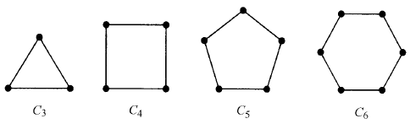
7.1.3 几种特殊的简单图
n阶圈图C_{n}
n阶简单无向图(n≥3) G=(V,E)
V={v₁,v₂,…,v_{n}}
E={{v₁,v₂},{v₂,v₃},…,{v_{n-1},v_{n}},{v_{n},v₁}}
例7.1.9 圈图C₃, C₄, C₅, C₆, C₃=K₃

Slide 22
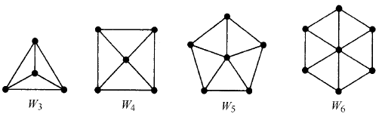
7.1.3 几种特殊的简单图
n阶轮图W_{n}
n阶圈图C_{n}+第n+1个顶点(中心点), 新顶点与C_{n}的每个顶点之间有边
例7.1.10 轮图W₃, W₄, W₅, W₆, W₃=K₄

Slide 23
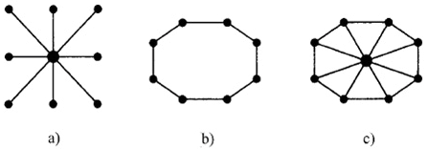
7.1.3 几种特殊的简单图
例7.1.11 LAN 的拓扑结构：星型、环型、混合型

Slide 24
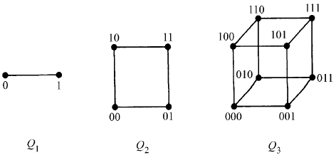
7.1.3 几种特殊的简单图
N超立方体Q_{n}
2^{n}阶简单无向图
用长度为n的二进制数标记顶点
两顶点相邻 ⇔ 其标记恰好相差一位
例7.1.12 超立方体Q₁、Q₂、Q₃

Slide 25
7.1.3 几种特殊的简单图
偶图(二分图)：
简单无向图, 顶点集可以分成两个不交的子集, 使得所有的边都在这两个子集之间
完全偶图
偶图, 两个子集的每对顶点之间都有边, K_{m,n}

Slide 26
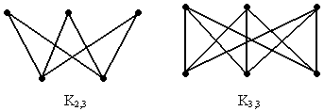
7.1.3 几种特殊的简单图
例7.1.13 完全偶图K_{2,3}和K_{3,3}
例7.1.14 完全偶图K_{m,n}有mn条边
例7.1.15人群中的婚姻关系

Slide 27
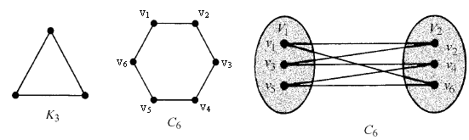
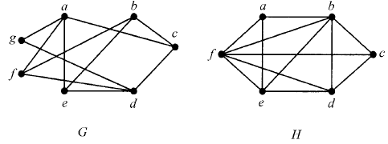
7.1.3 几种特殊的简单图
例7.1.16 判断是否偶图。
K₃不是偶图
C₆是偶图
G是偶图, 两个不相交的顶点子集：{a,b,d}和{c,e,f,g}
思考：
C₅是偶图吗？一般的C_{n}呢？
H不是偶图, 顶点a、b、f 构成K₃

Slide 28
7.1.4 子图和图运算
定义7.1.6 子图、生成子图、导出子图
G=(V,E), G’=(V’,E’)
(1) G’是G的子图(G’⊆G)：V’⊆V∧E’⊆E
G’是G的真子图(G’⊂G)：G’⊆G∧G’≠G
(2) G’是G的生成子图： G’⊆G∧V’=V
G’是由V’导出的顶点导出子图G(V’) ：
G’⊆G∧E’由E中两个端点都在V’中的所有的边组成
G’是由E’导出的边导出子图G(E’)：
G’⊆G∧E’≠∅∧V’由E’中所有的边的端点组成

Slide 29
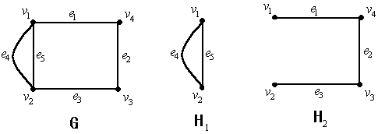
7.1.4 子图和图运算
例7.1.17 子图如下图。
H₁⊆G, H₂⊆G
H₁=G({v₁,v₂})=G({e₄,e₅})
H₂ =G({e₁,e₂,e₃})且是G的生成子图

Slide 30
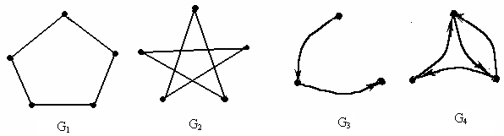
7.1.4 子图和图运算
定义7.1.7 补图
简单图G=(V,E), G’=(V,E’)
G与G’互为补图：E∩E’=∅, 且图(V,E∪E’)是完全图
例7.1.18 如下图。
G₁和G₂、G₃和G₄互为补图

Slide 31
7.1.4 子图和图运算
定义7.1.8 并图、差图
G₁=(V₁,E₁), G₂=(V₂,E₂), G₃=(V₃,E₃)
(1) G₃是G₁与G₂的并图(G₃=G₁∪G₂)：V₃=V₁∪V₂ ∧ E₃=E₁∪E₂
(2) G₃是G₁对G₂的差图(G₃=G₁-G₂)：E₃=E₁-E₂ ∧ V₃=(V₁-V₂)∪{v|v∈V₁, 且在E₃中存在与v关联的边}

Slide 32
7.1.4 子图和图运算
例7.1.19 并图和差图。如下图。
G=H₁∪H₂
H₁=G-H₂
H₂=G-H₁

Slide 33
7.1.4 子图和图运算
几个记法
G=(V,E), v∈V, e∈E, V₁和E₁分别是顶点集和边集, E₁中的边的端点都是V的元素
(1) G-E₁=(V,E-E₁), 即从G中删除E₁中的所有边后得到的图
G-e=G-{e}, 即从G中删除边e后得到的图
(2) G+E₁=G(V,E∪E₁), 即在G中添加E₁中的所有边后得到的图
G+e=G+{e}, 即在G中添加边e后得到的图
(3) G-V₁=G(V-V₁), 即从G中删除V₁中的所有顶点及其关联的边后得到的图
G-v=G-{v}, 即从G中删除顶点v及所关联的边后得到的图
(4) G+V₁=(V∪V₁,E), 即在G中添加V₁中的所有顶点后得到的图
G+v=G+{v}, 即在G中添加顶点v后得到的

Slide 34
作业
P152/123： 2, 6, 7
1. 6个学生：Alice、Bob、Carol、Dean、Santos和tom, 其中, Alice和Carol不和, Dean和Carol不和, Santos、Tom和Alice两两不和。请给出表示这种情形的图模型。
2. 至少含一个顶点的C₃的子图有多少个？
3. 证明：在顶点个数不小于2的简单无向图中, 必有度数相同的顶点。
4. 对哪些n值来说下列图是偶图？
a) K_{n} b) C_{n} c) W_{n} d) Q_{n}

